Slide 1
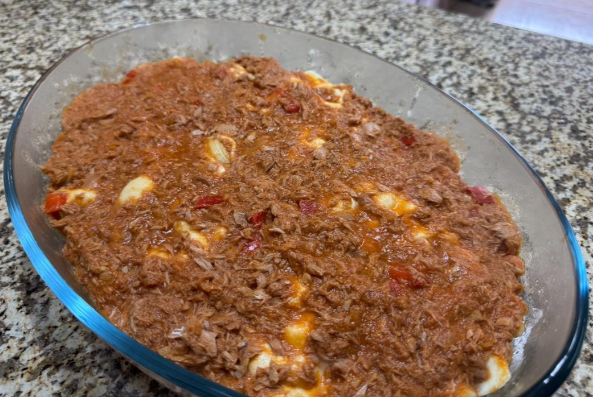
“Receitas Sustentáveis, têm Tradição”
Desafio ASS 2024/2025
TÍTULO DA RECEITA: Massa com Atum
INGREDIENTES:
250g de Massa;
2 Latas de Atum;
1 Pimento Vermelho;
6 Fatias de Queijo;
Sal grosso;
1 Dente de alho;
1 Cebola
Polpa de Tomate;
Azeite.

Slide 2
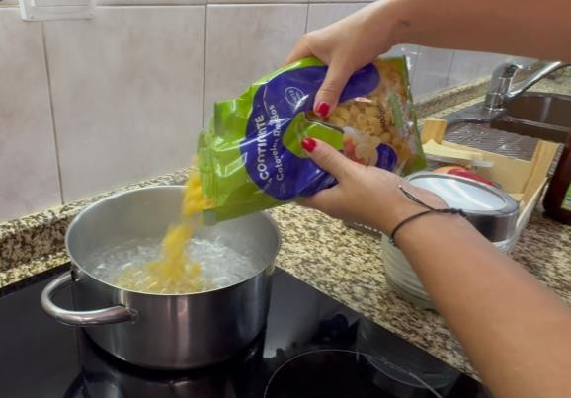
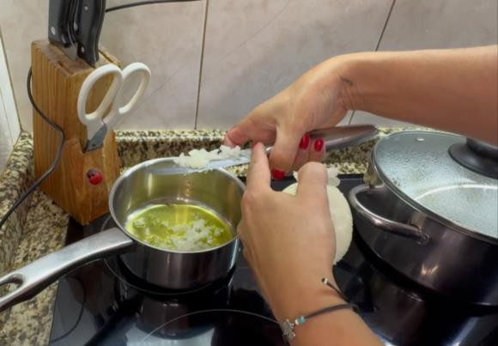
“Receitas Sustentáveis, têm Tradição”
Desafio ASS 2024/2025
PROCEDIMENTOS:
1º) Colocar uma panela de água a ferver, e quando estiver a borbulhar, adiciona-se 250g de massa.
2º) Pegamos num pequeno tacho, colocámos azeite até cobrir o fundo e, também, colocamos a cebola picada.

Slide 3
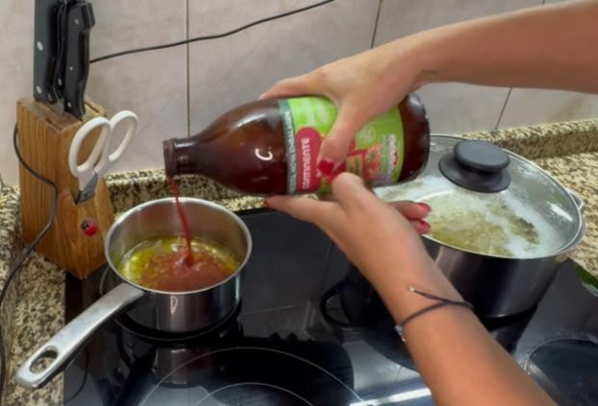
“Receitas Sustentáveis, têm Tradição”
PROCEDIMENTOS:
3º) De seguida, após a cebola estar estalada, adicionamos um pouco de água e juntamos uma boa porção de polpa de tomate.
Desafio ASS 2024/2025
4º) Seguidamente, picamos um dente de alho e partimos, em cubinhos, duas tiras de pimento vermelho. Adicionamos uma pitada de sal, a gosto.

Slide 4
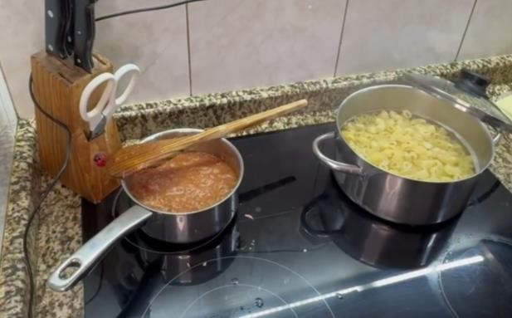
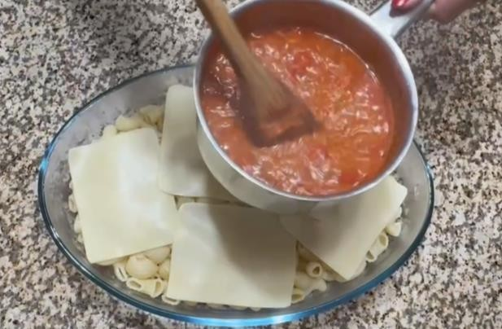
“Receitas Sustentáveis, têm Tradição”
PROCEDIMENTOS:
5º) Colocámos o atum e misturamos tudo, deixando 10 min, em lume brando.
Desafio ASS 2024/2025
6º) Para concluir, pegamos numa taça e colocamos a massa, seguida pela distribuição das 6 fatias de queijo. Por fim, cobrimos com o molho de atum, bem quente.

Slide 5
“Receitas Sustentáveis, têm Tradição”
Trabalho realizado por:
Gabriela Neves, nº3, 11ºRB
Desafio ASS 2024/2025

